Slide 1



TINJAUAN DESAIN
PERTEMUAN KE 1-2
Dosen Pengampu : Dina Mariana Sari, S.Ds., M. P. W. K

Slide 2


Slide 3
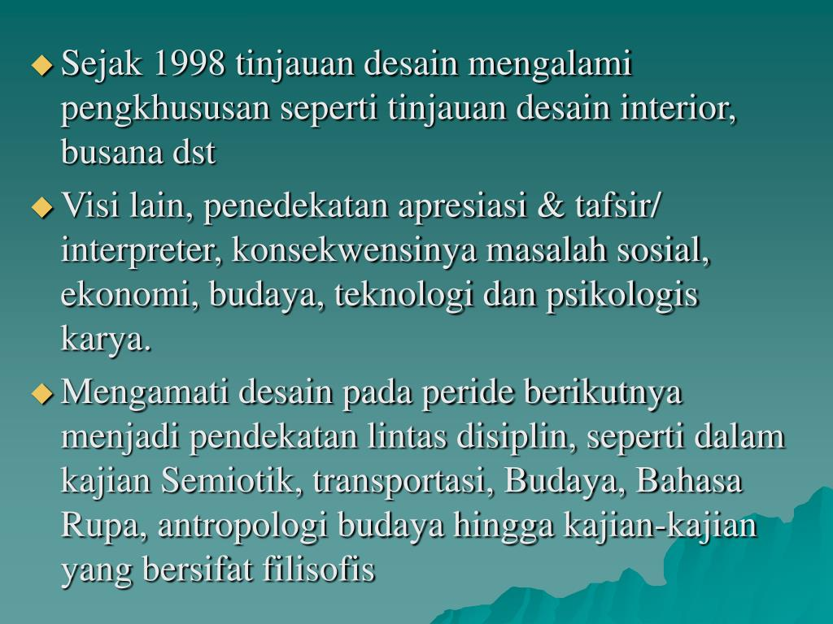

Slide 4


Slide 5
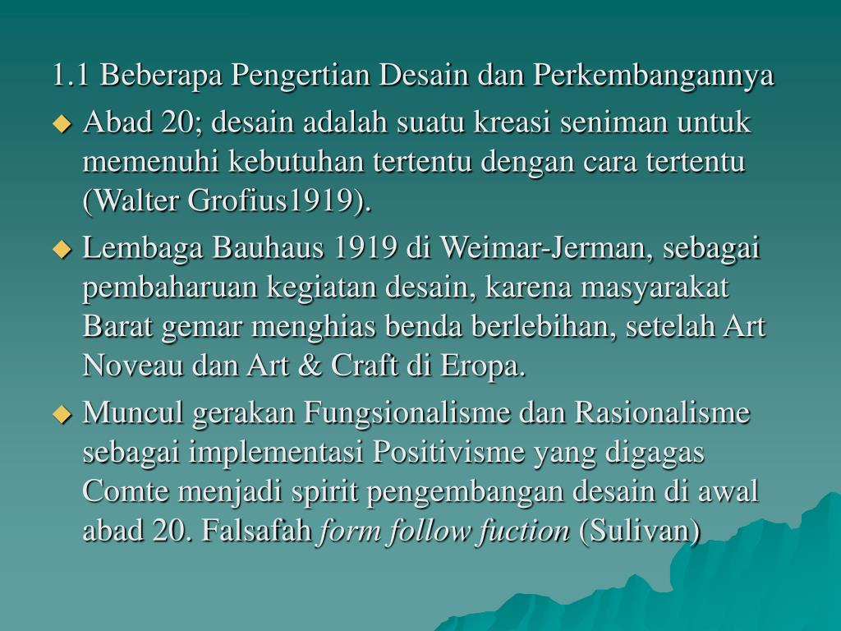

Slide 6
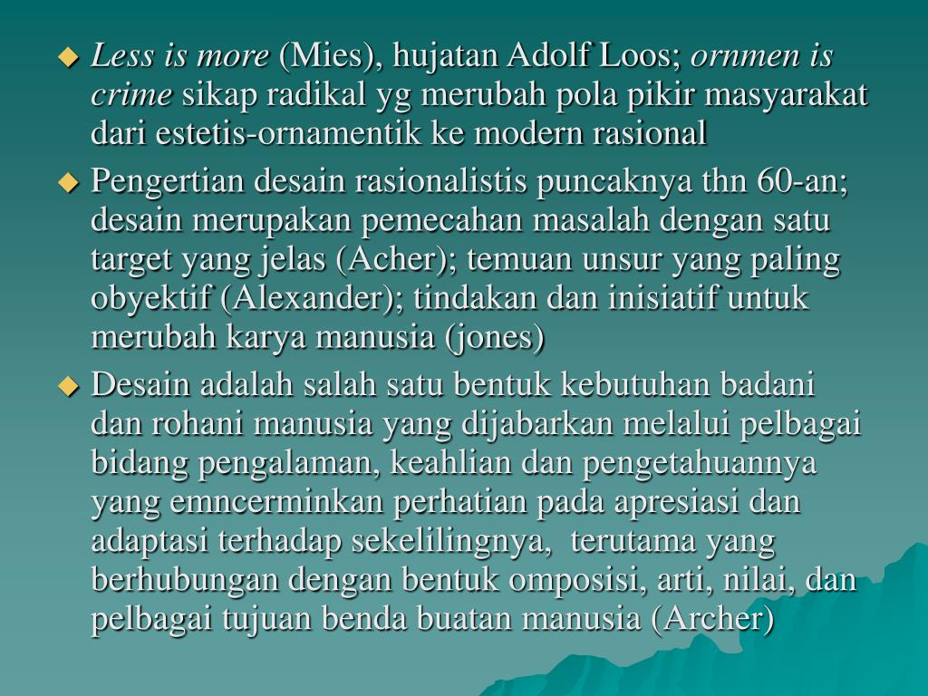

Slide 7


Slide 8
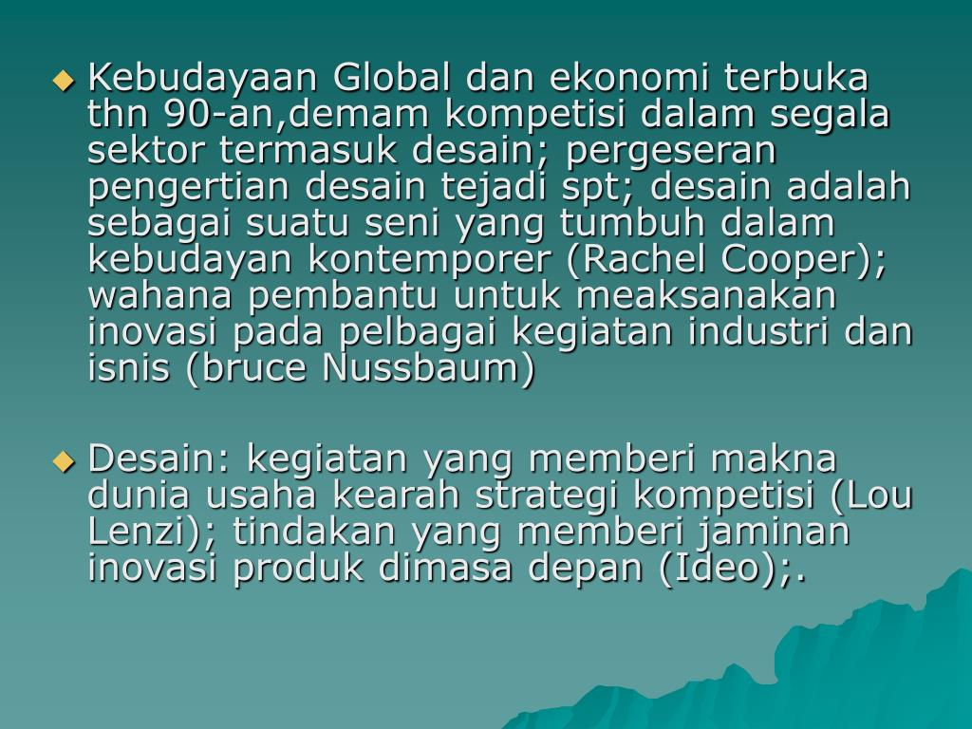

Slide 9
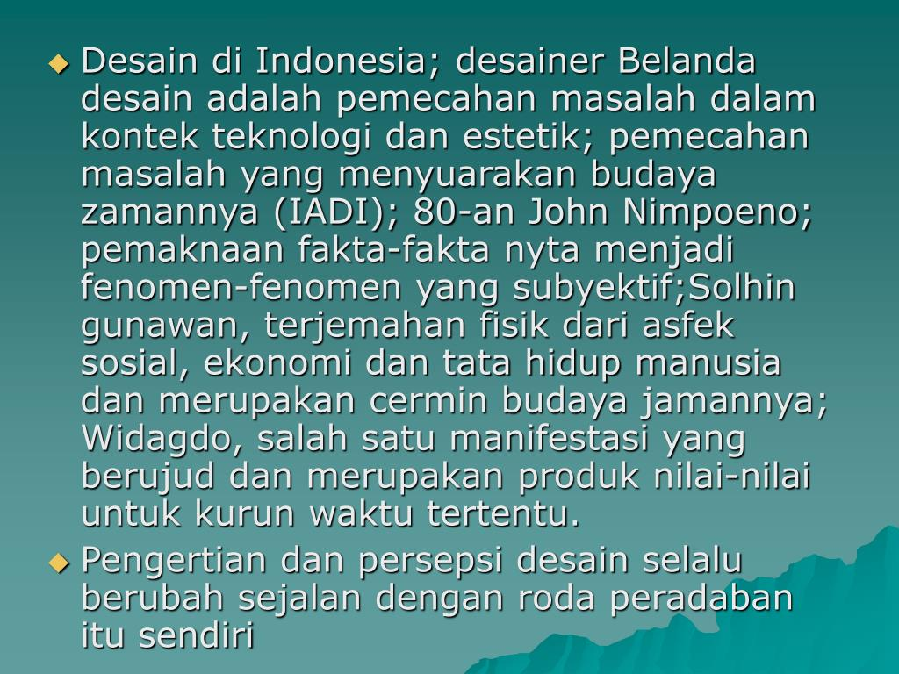

Slide 10

Terima Kasih

